Slide 1

Les plus belles îles de Bretagne
par Modesto
Diaporama manuel, police utilisée : Britannic Bold

Slide 2
Prenez un grand bol d'air iodé et ressourcez-vous entre paysages à couper le souffle et plages de sable fin bordées d’une mer turquoise. Véritables petits bijoux de la nature,
les îles de Bretagne garantissent un dépaysement total.
Des Côtes-d'Armor au Morbihan, en passant par le Finistère et l'Ille-et-Vilaine, la Bretagne qui occupe un tiers du littoral français, bénéficie de la plus grande longueur de côtes. Au large comme au plus près des côtes, ce sont ainsi pas moins de 797 îles et îlots qui parsèment le littoral breton. Véritables petits bijoux aux falaises déchiquetées, aux criques secrètes de galets ou aux longues plages de sable fin aux allures tropicales...
les îles bretonnes garantissent aux Robinsons un dépaysement total.
En Bretagne, terre de légendes, les îles ne font pas exception. Repaires de pirates, naufrages historiques, territoires de fées, souvenirs de marins… Chacune d’entre elle a bien des histoires à raconter. Et si le temps des périlleuses traversées est bien révolu, les dictons anciens tel que "Qui voit Molène voit sa peine. Qui voit Ouessant voit son sang. Qui voit Sein voit sa fin. Qui voit Groix voit sa croix." font toujours partie du folklore !

Slide 3
Tour d'horizon des îles bretonnes
Ille-et-Vilaine
Les îles de Saint-Malo sont situées dans la baie de Saint-Malo avec par exemple l’île Cézembre.
Côtes-d’Armor
L'Archipel de Bréhat, baigné par la Manche, constitue la commune de Île-de-Bréhat, et comprend, outre l'île de Bréhat, neuf îles principales.
L’Archipel des Sept-Îles situé sur le territoire de la commune de Perros-Guirec, qui ne compte que cinq îles, constitue aujourd’hui une réserve ornithologique importante.
Finistère
L’Archipel des Glénan compte neuf îles principales attachées à la commune de Fouesnant avec parmi elles l’Île Cigogne ou Île du Loc'h. Avec ses plages de sable blanc et sa mer turquoise,
les Glénan apparaissent comme un petit Tahiti breton.
L’Archipel de Molène s'égrène en une vingtaine d'îles et d'îlots partagés entre les communes de Île-Molène et du Conquet. Bénéficiant d’un patrimoine naturel exceptionnel, il n’est pas rare de croiser
dauphins ou phoques gris lors des traversées.
Morbihan
Les îles du golfe du Morbihan parsèment cette mer intérieure longue d’environ 20 kilomètres. On compte entre 30 et 40 îles et îlots, parmi lesquels l’île aux Moines et l'île d'Arz sont les plus importantes.
Les îles du Ponant
Baignées par la Manche ou l’Atlantique, quinze îles habitées en permanence
Constituent le réseau des îles du Ponant.

Slide 4
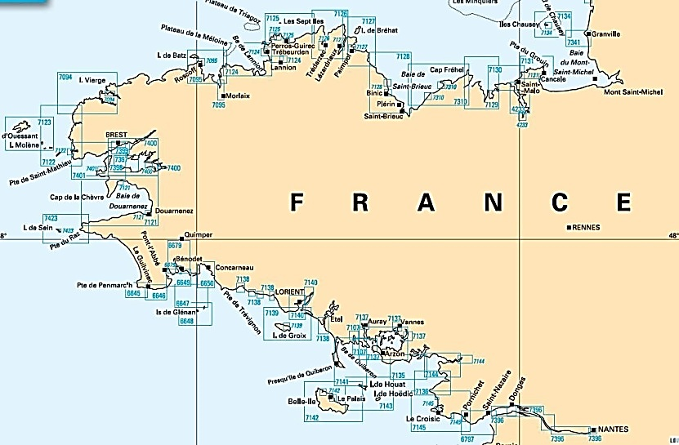

Slide 5
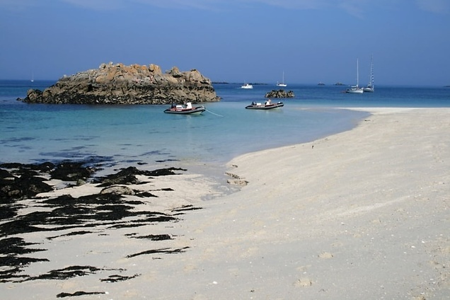
L’archipel des Glénan, un petit Tahiti en Bretagne
Au large de Fouesnant dans le Finistère, l'archipel des Glénan se compose de neuf îles principales et d'un grand nombre d'îlots. Décrit comme "un aperçu de Tahiti en Bretagne Sud", il est célèbre pour la clarté des eaux de "la Chambre", zone protégée souvent comparée à un lagon. Lors des grandes marées, elle peut être traversée à pied et devient le paradis des pêcheurs.

Slide 6
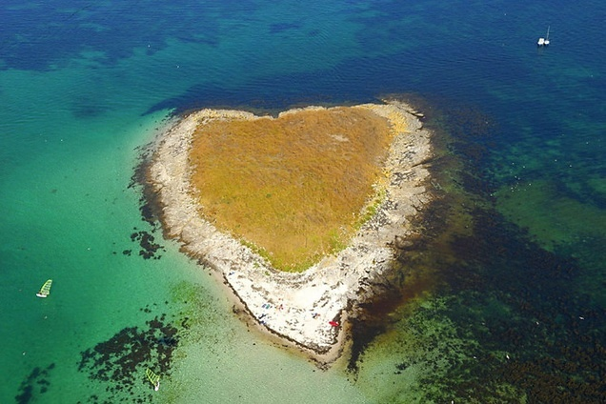
Les Glénan et son atoll au large de la Bretagne
Un paysage paradisiaque entre ciel et mer composé d'eaux turquoise et de plages de sable blanc. Non, ce n'est pas le Pacifique Sud mais bien l'archipel des Glénan, et un petit îlot situé à proximité de l'île Drenec. Les Glénan sont le reste d'une chaîne de montagnes formée à l'ère primaire, il y a 500
millions d'années.

Slide 7
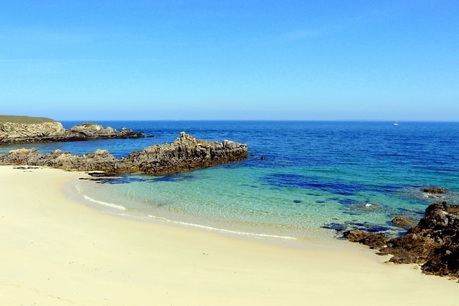
Hoëdic, dans le Morbihan
Au large de la côte sud de la Bretagne, Hoëdic est une petite île de quelques kilomètres carrés située au cœur de Mor braz. Habitée par une centaine d'habitants, Hoëdic est une île sans voiture où l'on cultive l'art de vivre.
Au-delà de ses dunes couvertes de centaines d'espèces florales, de fabuleuses plages de sable fin
attendent les estivants.

Slide 8
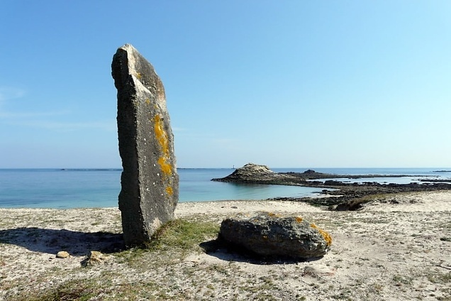
L'île d'Hoëdic et les vestiges néolithiques
L'île conserve de nombreux vestiges de l'ère néolithique (- 5 000 ans avant J.C.), dont tout un système d'alignements de menhirs (Paluden, pointe du Vieux-Château, Graoh Denn, Douet...), et plusieurs dolmens (dolmen de la Croix, dolmen de Port-Louis, dolmen de Beg Lagad, dolmen du Télégraphe...). Le menhir de la vierge est le plus important. Il mesure
4 mètres de haut.

Slide 9
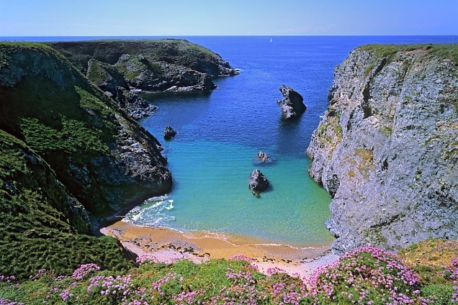
Belle-Île-en-Mer, Morbihan
Au sud du Morbihan, à 15 km de Quiberon, Belle-Île-en-Mer est la plus grande des îles du Ponant. Île bien-nommée, Belle-Île dévoile un environnement exceptionnel composé de hautes falaises entre lesquelles des vallons abritent de petites criques et de sentiers bucoliques offrent
de charmantes balades.

Slide 10
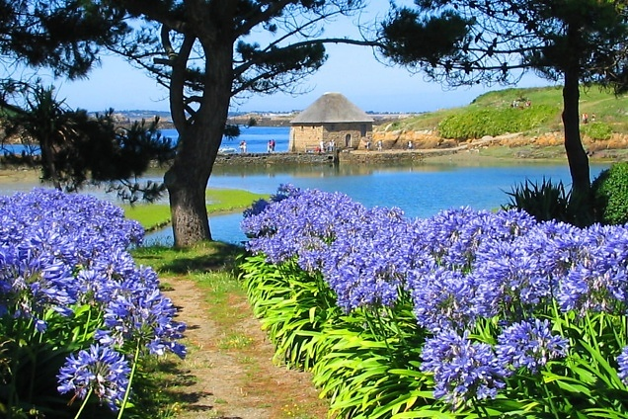
L’île de Bréhat, Côtes-d'Armor
la principale de l'archipel de Bréhat, Bréhat séduit par sa beauté et sa douceur de vivre. Bénéficiant d'un climat clément, c'est à pied ou à vélo que les charmes de l'île aux fleurs s'offrent aux visiteurs.

Slide 11
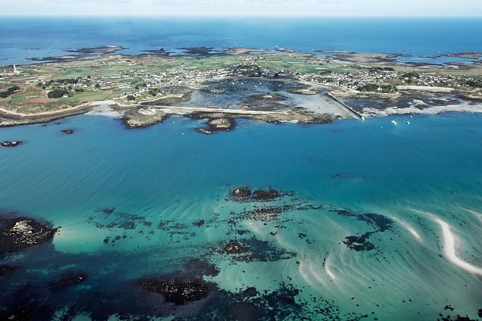
L’île de Batz, Finistère
Au large de Roscoff dans le nord Finistère, la discrète île de Batz est une véritable oasis au cœur de l'océan, bercée par un doux climat océanique. Sur l'île, le Jardin botanique Georges Delaselle est une véritable invitation au voyage à travers une collection rassemblant des plantes d’Amérique, d'Australie, d’Afrique et d’Asie.

Slide 12
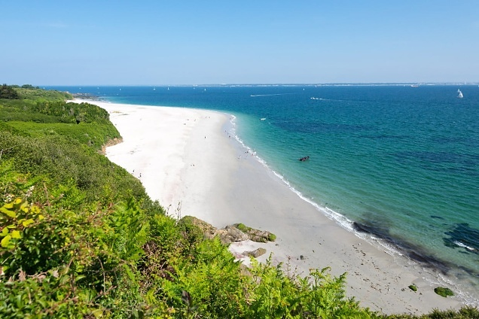
L’île de Groix, Morbihan
Face à Lorient, une escale sur l’île de Groix s'impose. Paradis des randonneurs et des amateurs de nature sauvage, on y trouve également de sublimes plages et criques aux eaux cristallines. Particularité de l'île, la plage des Grands-Sables, longue étendue de sable blanc, est la seule plage convexe d'Europe.

Slide 13
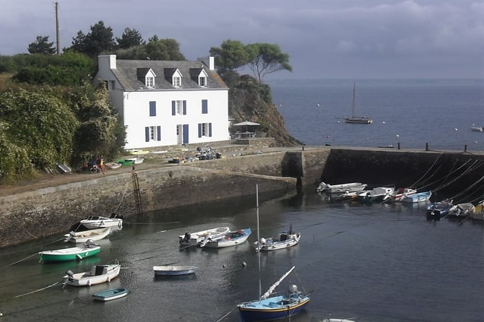
L'île de Groix et le plus petit port d'Europe
Port-Lay a la particularité d'être le plus petit port d'Europe. Il se trouve à l'ouest du grand port de l'île, Port-Tudy, qui accueille notamment les navettes en provenance de Lorient et Port-Louis. Port-Lay organise depuis 2001 le Festival international du film insulaire.

Slide 14
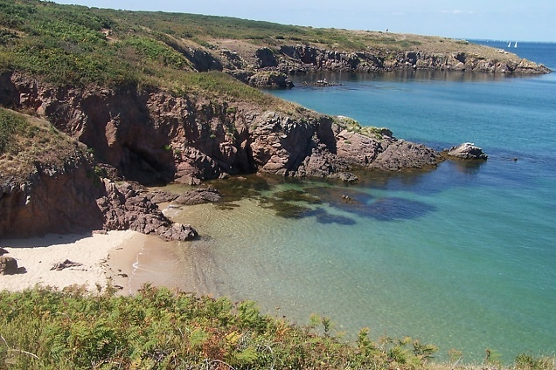
L’île d'Houat, Morbihan
Petite île de pêcheurs située au large du golfe du Morbihan, Houat dégage un charme sauvage. Couverte de landes entrecoupées de plages de sable fin, l'île se termine par un village abritant
un petit port animé.

Slide 15
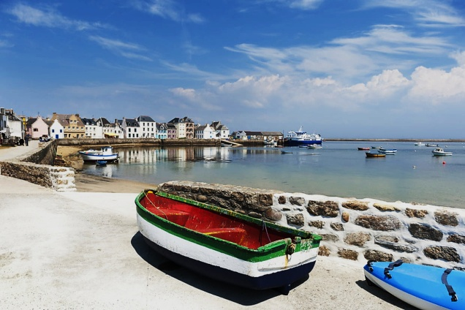
L’île de Sein, Finistère
Au large de la pointe du Raz, l’île de Sein est un bout de terre balayé par les courants et les vents violents. Aussi charmant que pittoresque, le village est dominé par un petit port bordé de maisons blanches et aux volets colorés.

Slide 16
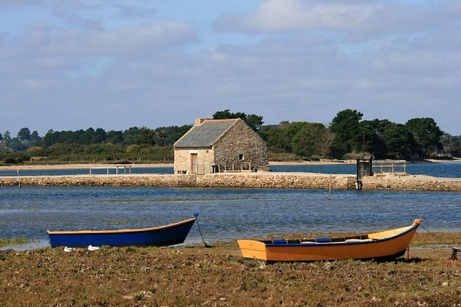
L’île d'Arz, Morbihan
Au large de Vannes, l’île d'Arz est un bout de terre à la nature préservée et à l'accueil convivial. Au milieu d'une digue empierrée, apparaît le moulin à eau du Berno entièrement restauré il y a une dizaine d’années et à nouveau en
état de fonctionnement.

Slide 17
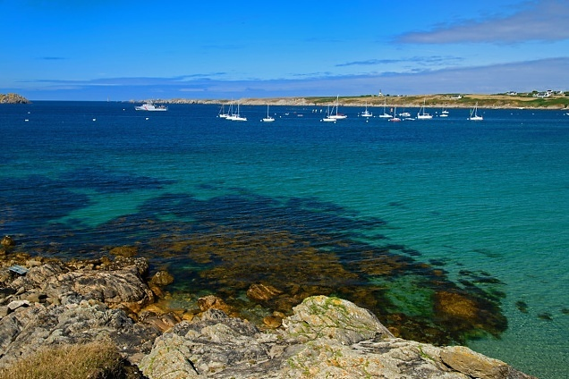
L’île d'Ouessant, Finistère
Non loin de Brest, l'Île d'Ouessant est une île bretonne nichée à l'extrémité ouest de la Bretagne connue pour être "l'île du bout du monde", soit la dernière terre de Bretagne avant l’Amérique. Ce joyau de la mer d’Iroise dévoile un paysage unique et protégé, ainsi que des traditions encore bien ancrées.

Slide 18
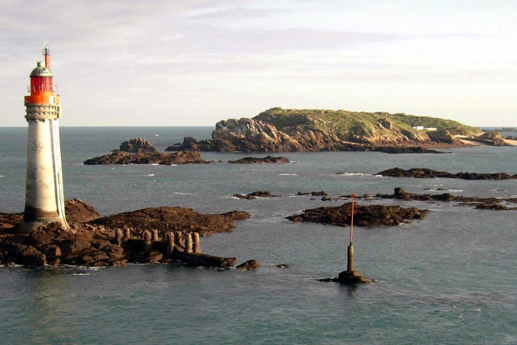
L’île Cézembre, Ille-et-Vilaine
Plus grande île de la baie de Saint-Malo, Cézembre n'est pas habitée et reste le domaine des goélands, mouettes et cormorans. À la belle saison, les estivants débarquent sur l'île pour profiter de sa belle plage de sable fin orientée au Sud, l'une des rares
de la côte d'Émeraude.

Slide 19
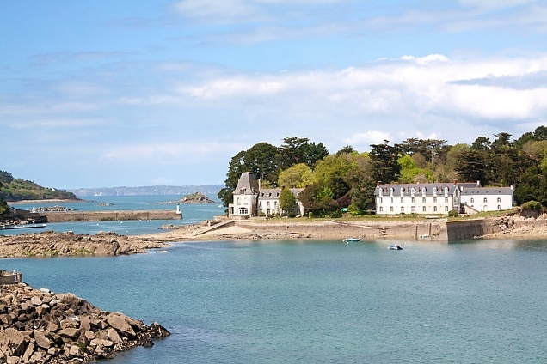
L’île Tristan, Finistère
Dans la baie de Douarnenez, à 50 mètres seulement de la côte l’île Tristan est une île de légendes qui aurait abrité les amours de Tristan et Yseult et le butin d'un célèbre bandit. Au cours du XIXe siècle, le négociant Gustave Guillou de Penanros y installe des ateliers de salaison de poisson, puis des conserveries, que l'on peut encore apercevoir. L'île devient ensuite la propriété du poète Jean Richepin avant d'être rachetée par le conservatoire du littoral qui veille depuis
à sa préservation.

Slide 20
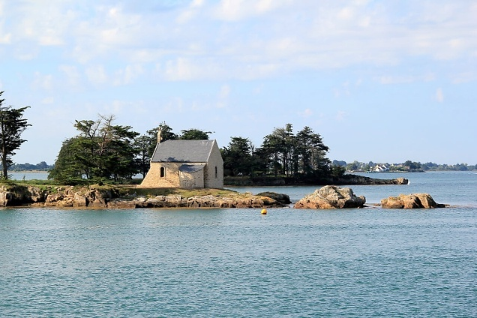
L’île de Boëdic, Morbihan
Petite île privée émergeant dans le golfe du Morbihan, l’île de Boëdic est surtout un paradis de près de 8 hectares pour milliardaire avec sa maison de maître, sa grande longère et sa chapelle qui sert de repère aux marins à la
pointe ouest de l'île.

Slide 21
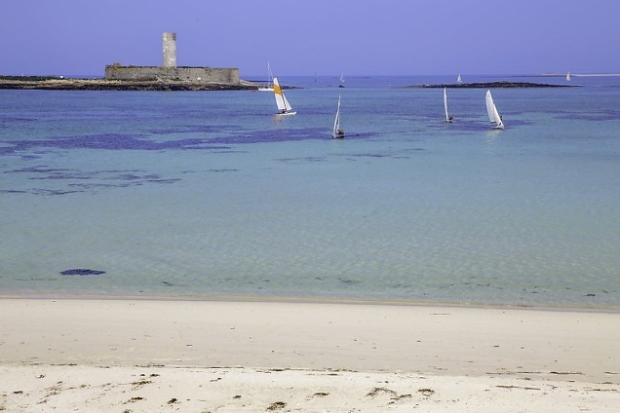
L’île du Loc'h, Finistère
Surnommée "l'île des goélands", l’île du Loc'h constitue la plus grande île de l'archipel des Glénan au sud de Fouesnant. Ce petit paradis qui doit son nom à la présence d'un lac d'eau saumâtre est la propriété de la famille Bolloré et l'ancienne ferme a été transformée en maison de famille. Mais l'île est également bien connue des plaisanciers qui viennent accoster sur sa sublime plage de sable fin
face au fort Cigogne.

Slide 22
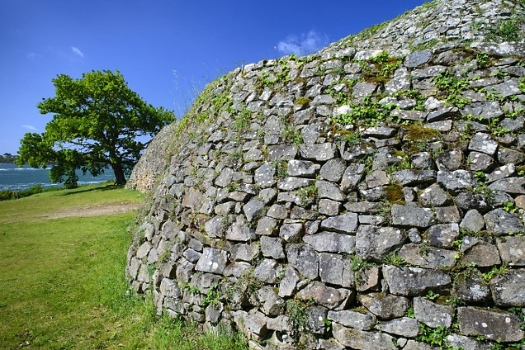
L’île de Gavrinis, Morbihan
Petite île du golfe du Morbihan, Gavrinis abrite l'un des plus exceptionnels sites préhistoriques de France. Construit il y a quelques 6 000 ans, soit mille ans avant les pyramides d’Égypte, le cairn de Gavrinis est monument funéraire de pierres sèches abritant un tombeau préhistorique.

Slide 23
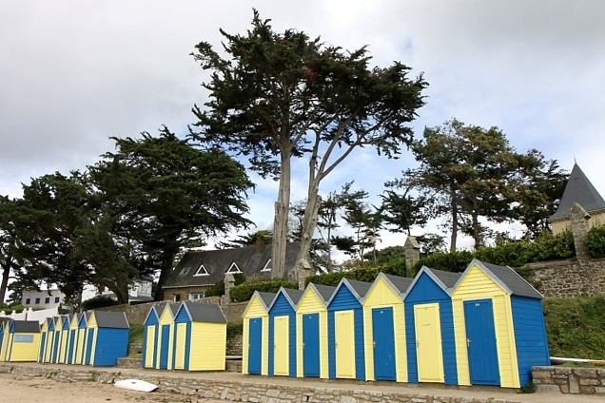
L’île-aux-Moines, Morbihan
Plus grande et plus peuplée des îles du golfe Morbihan, l'Île-aux-Moines doit à ses terres boisées, ses charmantes maisons de pêcheurs bordées de jardinets fleuris, ses collines couvertes bruyère et sa longue plage de sable blond le surnom de "perle du golfe".

Slide 24
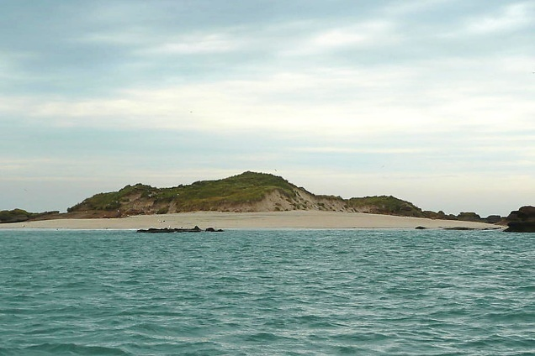
L’île de Molène, Finistère
Île principale de l'archipel du même nom, Molène est recouverte de lande bretonne tandis que son patrimoine architectural composé de maisons de pêcheurs, du sémaphore, l'église de Saint-Ronan, et du moulin des moines raconte l'histoire de l'île.

Slide 25
MODESTO

